Slide 1
Годовой отчет о деятельности секции «Молодые терапевты» за 2025 год
Председатель секции: Чулков Василий Сергеевич
Директор медицинского института Новгородского государственного университета им. Ярослава Мудрого, профессор кафедры внутренних болезней, д.м.н. (Великий Новгород)
Секретарь секции: Жарова Мария Евгеньевна
Эксперт Центра организации программ скрининга онкологических заболеваний ФГБУ «НМИЦ ТПМ» Минздрава России, врач-терапевт, врач-гастроэнтеролог, к.м.н. (Москва)

Slide 2


Секция «Молодые терапевты»
Мероприятий проведённых при участии секции:
— Санкт-Петербург (31.01.2025)
— ECIM, Флоренция (5–8.03.2025)
— Завадские чтения, Ростов-на-Дону (29.03.2025)
— VIII Терапевтический форум, Н. Новгород (22–23.05.2025)
— Форум РНМОТ, Великий Новгород (30.09.2025)
— Конгресс терапевтов ЮФО (03.10.2025)
— Национальный конгресс терапевтов (19–21.11.2025)
Структура секции молодых терапевтов:
Председатель секции: Чулков Василий Сергеевич, д.м.н. (Великий Новгород)
Секретарь секции: Жарова Мария Евгеньевна, к.м.н. (Москва)
Основные направления деятельности
• Образовательные проекты: мастер-классы, практикумы, дебаты, журнальный клуб
• Научные конкурсы и постерные сессии
• Организация симпозиумов на всероссийских и международных конгрессах
• Менторские программы, развитие научных и клинических компетенций
• Межрегиональное сотрудничество и поддержка профессионального роста
Конкурсов молодых терапевтов
в различных регионах России
500+
Тезисов отредактировано для сборника НКТ
Научных работ рассмотрено на конкурсах молодых терапевтов:
— 49 работ на НКТ
— 44 заявки на Завадских чтениях
— 20+ работ на Конгрессе ЮФО
— 18 работ в Нижнем Новгороде
Планы на следующий год
• Формирование региональных филиалов секции
• Развитие менторских программ • Развитие образовательных форматов: семинары, разборы, обучающие школы, вебинары • Поддержка публикационной активности • Развитие социальных сетей секции и Общества
100+

Slide 3
План на 2025 год
23-й Европейский конгресс терапевтов
Флоренция, Италия
31 января 2025
29 марта 2025
5–8 марта 2025
22-23 мая 2025
3 конгресс терапевтов СЗФО
г. Санкт-Петербург

Slide 4
План на 2025 год
VIII Терапевтический форум “Мультидисциплинарный больной”, Всероссийская конференция молодых терапевтов, Форум терапевтов Приволжского Федерального округа
г. Нижний Новгород
31 января 2025
29 марта 2025
5–8 марта 2025
22-23 мая 2025
XX Всероссийская научно-практическая конференция молодых ученых по актуальным проблемам внутренней патологии «Завадские чтения»
г. Ростов-на-Дону

Slide 5
План на 2025 год
Конгресс терапевтов Южного Федерального Округа
г. Ростов-на-Дону
30 сентября 2025
19-21 ноября 2025
3 октября 2025
Образовательный семинар из цикла «Клинические рекомендации для терапевтов»
г. Великий Новгород
20-й Национальный конгресс терапевтов

Slide 6
3-ий Конгресс терапевтов СЗФО
г. Санкт-Петербург, 31 января 2025 г.
Проведение:
конкурс научных работ молодых ученых
межвузовская Олимпиада «Своя Игра»

Slide 7
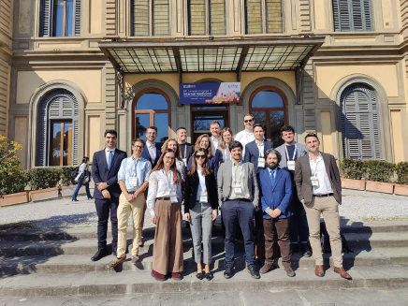
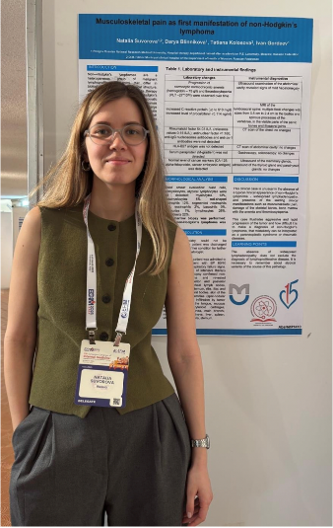
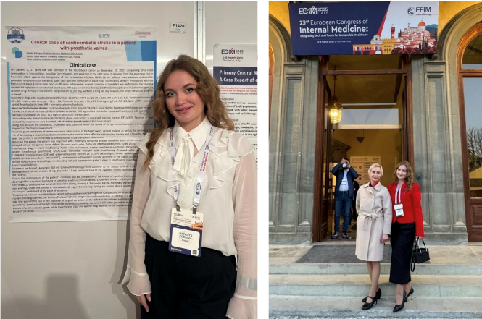
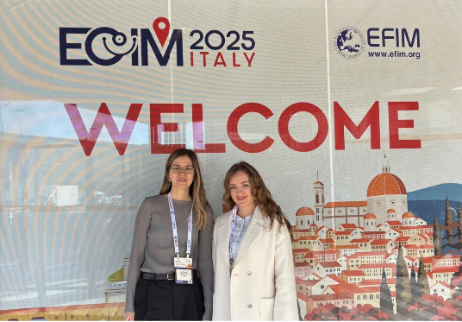
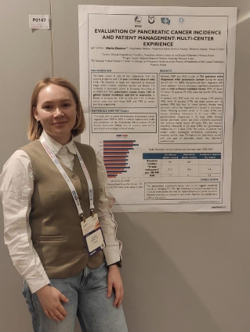
Участие в 23-м Европейском конгрессе терапевтов (ECIM 2025)
Флоренция, Италия • 5–8 марта 2025 г.
Секция «Молодые терапевты» предоставила
7 постерных докладов молодых терапевтов РНМОТ: • Н.Д. Кобзева • Н.А. Суворова • В.В. Смирнова • Е.С. Щербина • К.Р. Микава • М.Е. Жарова
Международное сотрудничество
6 марта 2025 г. — участие в Ассамблее молодых терапевтов EFIM • Н.Д. Кобзева (председатель секции МТ РНМОТ) • Н.А. Суворова (секретарь секции МТ РНМОТ)
Обсуждены: • промежуточные итоги работы секции EFIM • планы международного сотрудничества • участие российской делегации в будущих проектах EFIM

Slide 8
Завадские чтения — Юбилейная XX конференция
Ростов-на-Дону, 29 марта 2025 г.
Программа конференции
• Пленарные доклады по истории Ростовской терапевтической школы • Экспертный доклад: венозные тромбоэмболии при заболеваниях печени (В.А. Кокорин) • 44 заявки, отобрано 33 доклада • 3 секции: — «Актуальные проблемы внутренней патологии» — «Трудный пациент» — «Difficult patient» (английский язык)
Конкурсы
• Конкурс научных работ и клинических случаев
Итоги
• Победители определены в каждой из трёх секций • Опубликован сборник материалов: 79 тезисов

Slide 9
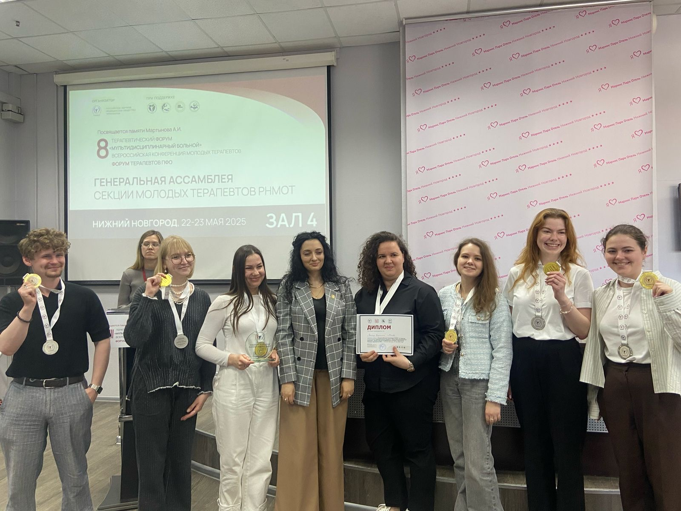
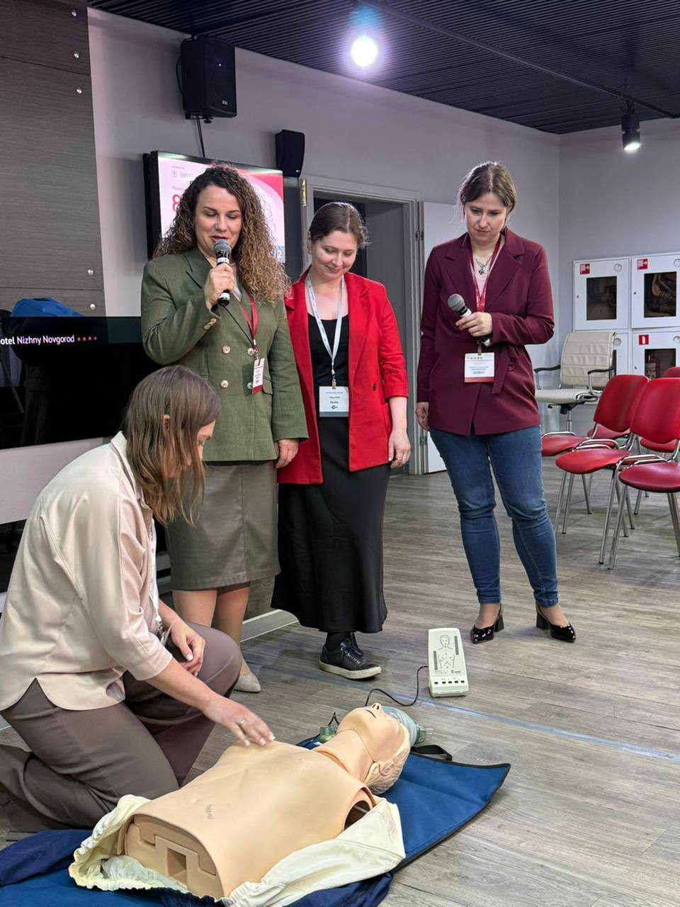
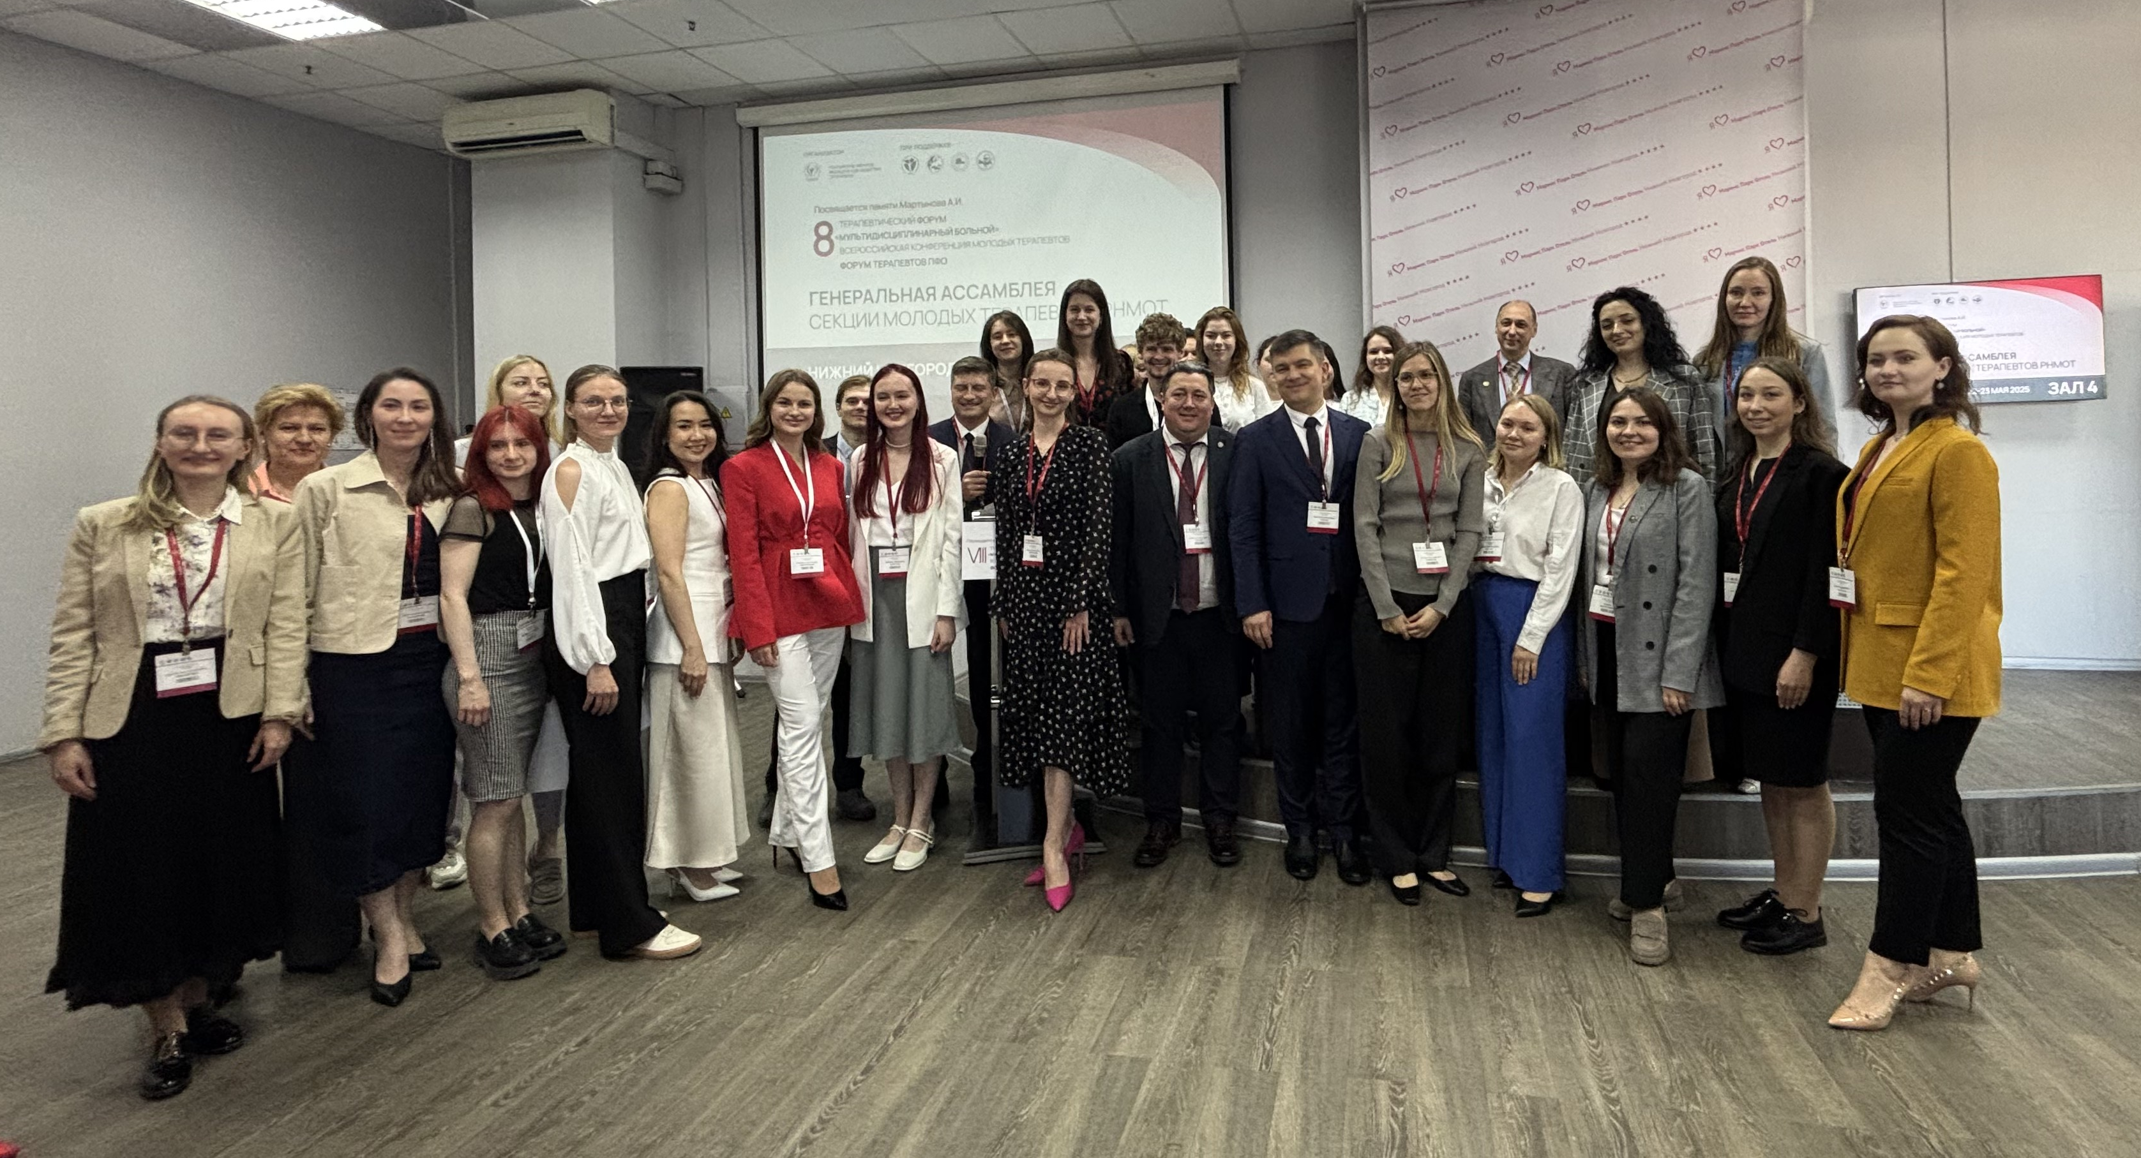
VIII Терапевтический форум и Конференция молодых терапевтов
22–23 мая 2025, Нижний Новгород
• Секцией МТ подготовлено 8 симпозиумов
Ключевые научные события
• Симпозиумы по ведению беременных, мультиморбидности, сердечно-сосудистому риску • Дебаты «Молодость и опыт»: антибиотики при ИЭ, статины <40 лет, гиперурикемия • Симпозиумы по ревматическим заболеваниям и формат «Митап — молодые молодым» • Постерная сессия молодых терапевтов
Конкурсы
• Конкурс «Лучший клинический случай» • Конкурс «Лучшая научная работа» Олимпиады
• Всероссийская олимпиада «Своя Игра» • Олимпиада по терапии
Образовательная часть
• Мастер-классы по СЛР: внезапная коронарная смерть, современные алгоритмы реанимации
Генеральная Ассамблея
• Заслушан и одобрен отчёт секции • Избрано новое руководство: Председатель — В.С. Чулков Секретарь — М.Е. Жарова

Slide 10
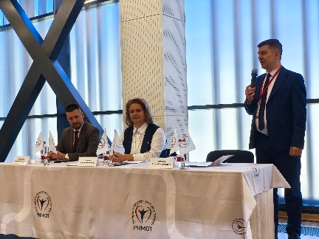
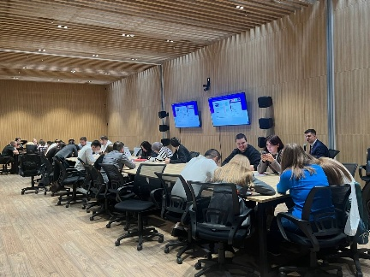
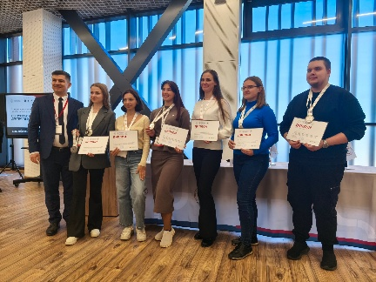
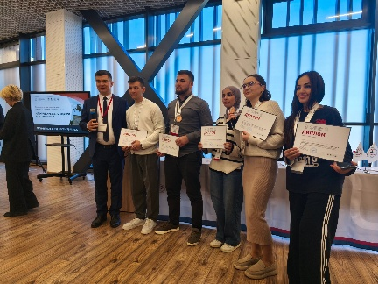
Клинические рекомендации для терапевтов
30 сентября 2025, Великий Новгород
Ключевые события
Ассамблея секции «Молодые терапевты». • Определены приоритеты работы на 2026 год: развитие научной активности, образовательных форматов, межрегионального взаимодействия и программ профессионального благополучия.
Олимпиада «Терапевтический код»
Участие в основной программе
• Члены Координационного совета секции модерировали симпозиумы, участвовали в дискуссиях и представляли современные подходы к диагностике и терапии.

Slide 11
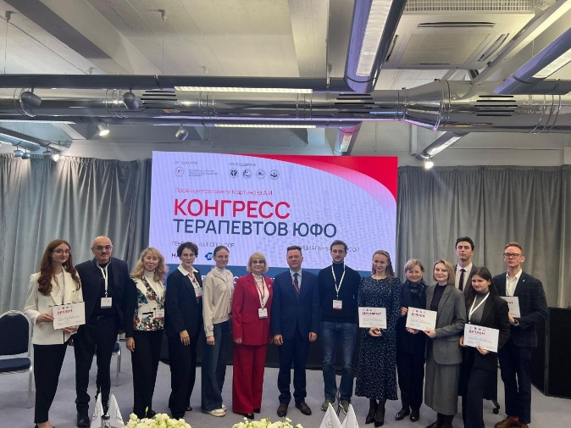
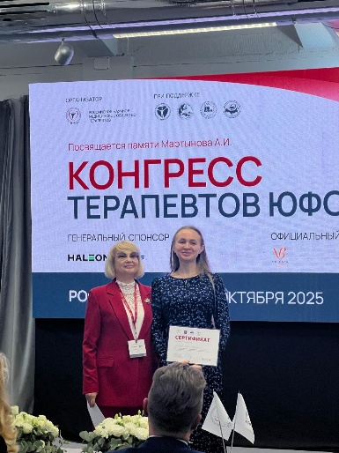
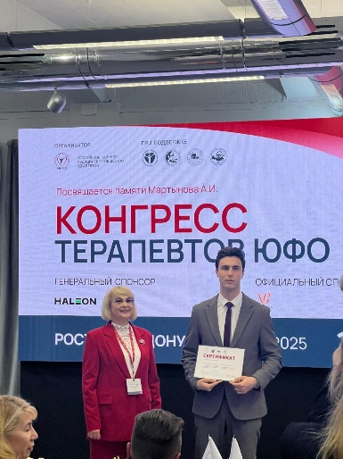
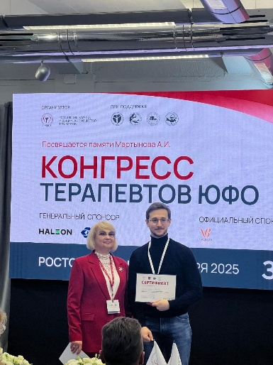
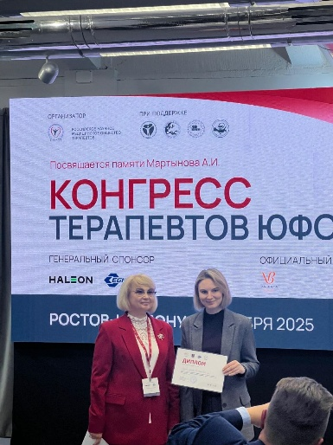
Конгресс терапевтов Южного Федерального Округа
3 октября 2025, Ростов-на-Дону
Конкурсу молодых учёных
• • Организаторы: РНМОТ, РостГМУ, РРО РНМОТ. • Подано 20+ заявок из медицинских вузов разных регионов РФ • 11 лучших работ представлены очно.

Slide 12
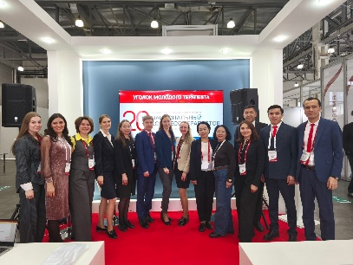
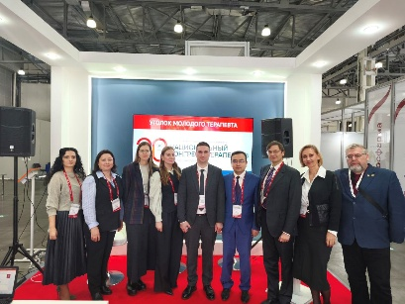
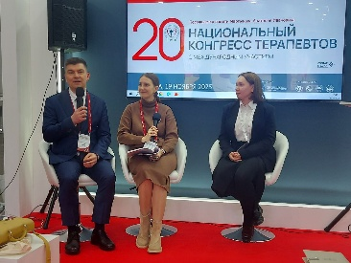
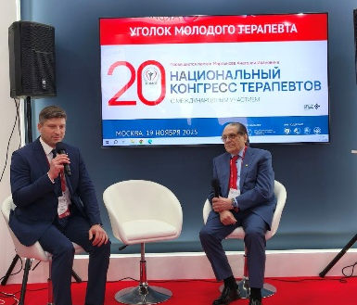
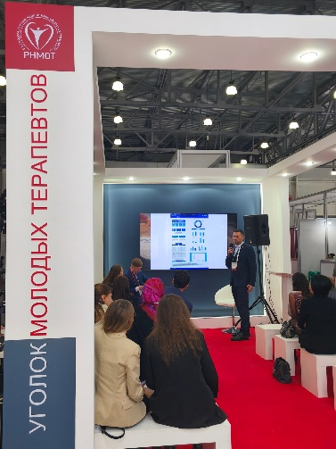
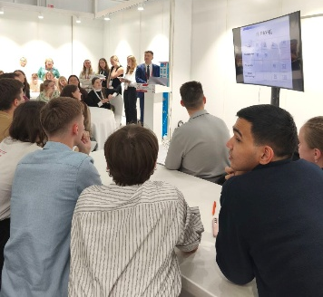
20 Национальный конгресс терапевтов
19-21 сентября 2025, Москва
• Подготовлено 7 научных симпозиума
Конкурс молодых терапевтов: 49 работ, в финал отобрано 10
• Проведено 2 всероссийские олимпиады: «Своя игра», Олимпиада по терапии
• Участие 29 команд (более 240 участников) из различных
регионов России
Уголок молодого терапевта
Практикумы:
• «Первые шаги в науке»
• «Как написать и опубликовать статью»
• «Как уверенно выступать на конференциях»
Мастер-классы:
• Журнальный клуб
• «Борьба с профессиональным выгоранием»
Симпозиумы и дискуссии:
• «Совершенствование диагностических подходов в терапии»
• «Блогинг в медицине: за и против»
• Дебаты и открытые обсуждения
Постерная сессия: 20 докладов

Slide 13
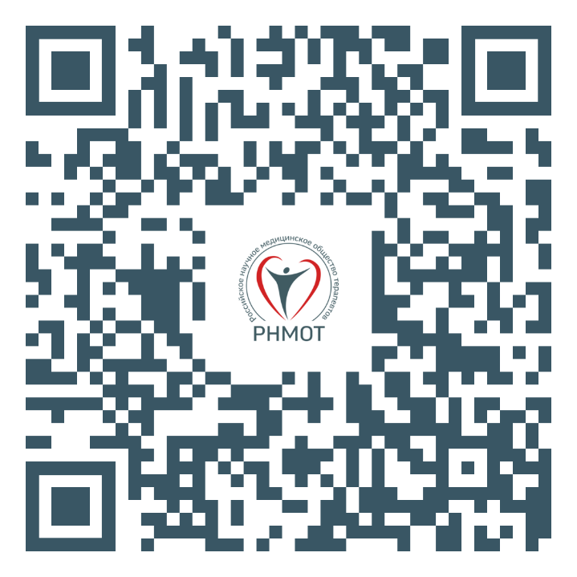
Создание группы в ВКонтакте
Более 150 подписчиков
Площадка для общения врачей, ординаторов и студентов • Пространство для профессионального роста, обмена опытом и открытого диалога
Что включает
• Анонсы мероприятий РНМОТ: вебинары, конференции, мастер-классы, конкурсы • Разборы клинических случаев • Научные инициативы: публикации, карьерные советы, журнальный клуб • Интерактивы: клинические квесты, подкасты • Темы профессионального благополучия: профилактика выгорания, баланс работа–жизнь

Slide 14
Планы секции «Молодые терапевты» РНМОТ на 2026 год
1. Межрегиональное и международное сотрудничество
• Создание горизонтальных сообществ между регионами - выбор региональных представителей секции «Молодые терапевты»
Заявки направлять до 10 декабря на e-mail:
Участие в мероприятиях EFIM
2. Организация конкурсов и олимпиад для молодых терапевтов
• Конкурсы научных работ, грантовые программы, стимулирование активных участников
3. Коммуникация и образовательные проекты
• Участие в мероприятиях РНМОТ • Публикации в группе ВК
4. Стимулирование научной деятельности
Научные коллаборации
Публикации научных работ
Менторская программа

Slide 15
СПАСИБО ЗА ВНИМАНИЕ!

